Slide 1


Giảm nhiễu tiếng ồn bằng học sâu
BÁO CÁO LUẬN VĂN TỐT NGHIỆP
Deep Noise Reduction
Hội đồng | Khoa học Máy tính
GVHD | TS. Nguyễn An Khương
 | TS. Nguyễn Tiến Thịnh
 | KS. Nguyễn Tấn Đức
 | KS. Nguyễn Hữu Hồng Huy
GVPB | ThS. Mai Xuân Toàn
SVTH | Nguyễn Long Vũ - 1814816
Notes:
Chào mọi người, hôm nay em sẽ trình bày về luận văn tốt nghiệp của em. Đề tài được em thực hiện là lọc nhiễu âm thanh sử dụng học sâu.

Slide 2

Mục lục
Đặt vấn đề
Các nghiên cứu liên quan
Các đề xuất
Phát triển ứng dụng và kết quả
Notes:
Bài trình bày của em được chia làm ... phần bao gồm: ....

Slide 3

1. Đặt vấn đề
Notes:
Đầu tiên, em sẽ bắt đầu với vấn đề của đề tài

Slide 4


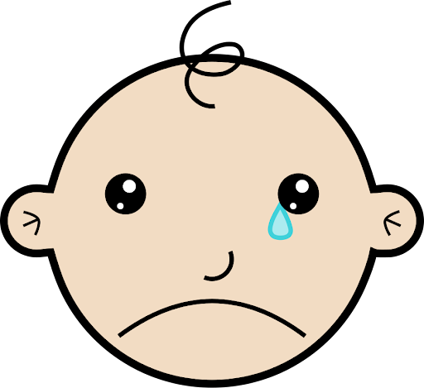

Đặt vấn đề
Nguồn hình ảnh: Internet
Notes:
Từ lâu, việc hoạt động nghe nhìn trực tuyến đã trở nên phổ biến đặc biệt trong tình hình dịch bệnh hiện nay. Nhưng các hoạt động này cũng rất dễ chịu ảnh hưởng từ các yếu tố môi trường đến từ người hoạt động trực tuyến, đặc biệt là tiếng ồn (nhiễu).

Slide 5
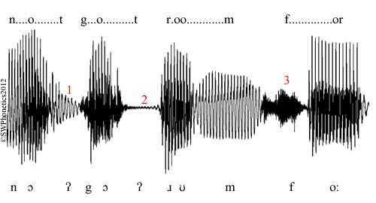
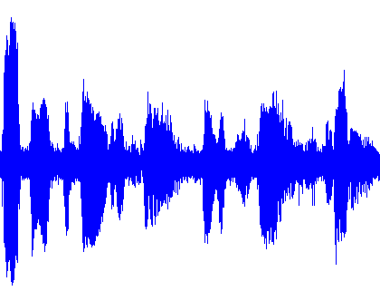
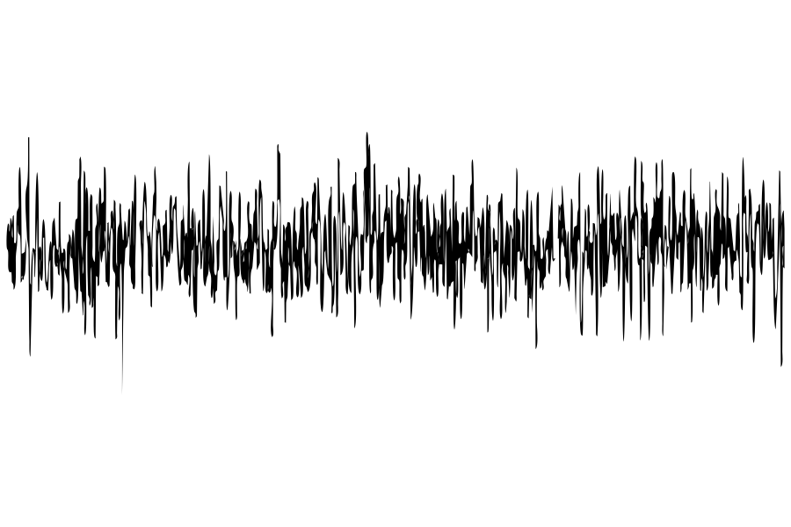
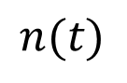
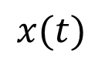
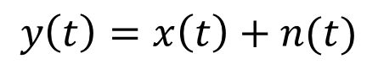
Giới thiệu bài toán
$$x(t)$$
$$y\left(t\right)=x\left(t\right)+n(t)$$
Giọng nói sạch
$$n(t)$$
Âm máy tính ghi nhận
Âm nhiễu
Notes:
Để hiểu rõ hơn vấn đề, gọi x(t) là âm thanh sạch được người hoạt động trực tuyến nói ra và n(t) là tiếng ồn đến từ môi trường xung quanh người đang hoạt động. Âm thanh được phát ra từ các nguồn riêng biệt sau đó được tổng hợp lại tại microphone của máy tính dưới dạng tổng của hai âm thanh trên.

Slide 6
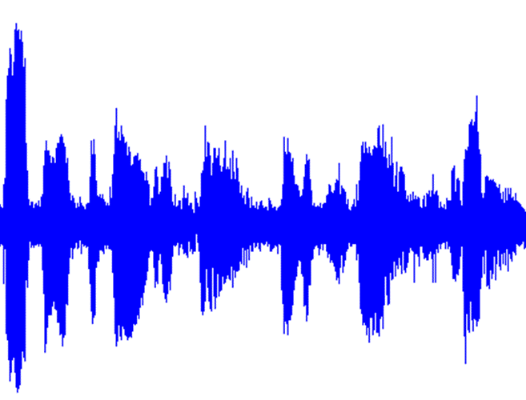
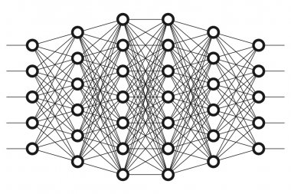
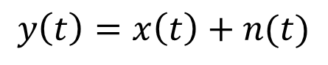
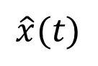
Giới thiệu bài toán
$$y\left(t\right)=x\left(t\right)+n(t)$$
$$\hat{x}(t)$$
Âm máy tính ghi nhận
Mô hình
Giọng nói dự đoán
Notes:
Vậy bài toán của đề tài này chính là từ âm thanh được tổng hợp y(t), sau khi đi qua một mô hình học sâu em sẽ thu được giọng nói mới mà mô hình của em dự đoán là giọng nói xhat(t)

Slide 7

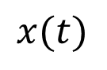
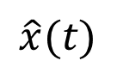
Mục tiêu
$$\hat{x}(t)$$
$$x(t)$$
$$≈$$
Giọng nói sau khi lọc
Giọng nói sạch
Notes:
Mục tiêu chính là làm sao cho giá trị của giọng nói dự đoán này gần với giọng nói sạch nhất có thể. Hay nói cách khác tiếng ồn có trong âm ghi nhận được ban đầu sẽ bị loại bỏ.

Slide 8
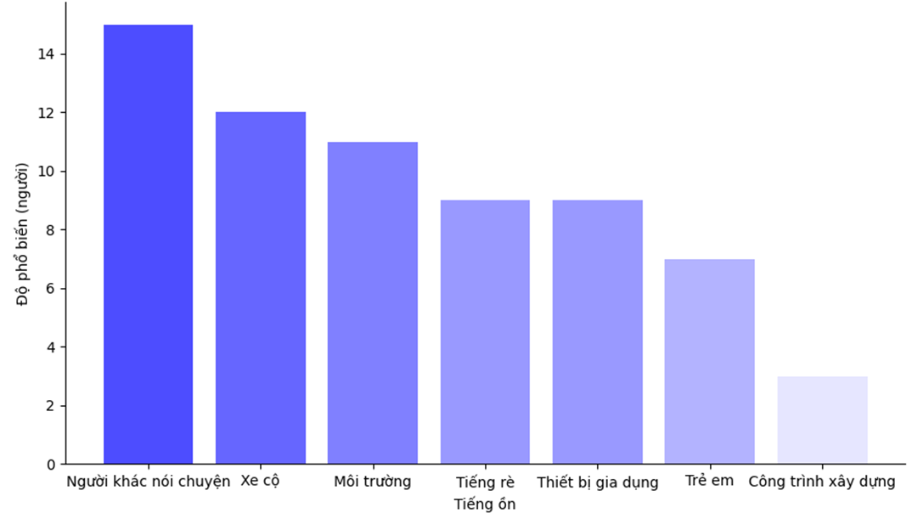
Giới hạn phạm vi đề tài
Loại tiếng ồn | Các tiếng ồn cụ thể
Người khác nói chuyện | Tiếng thông báo ở ga, tiếng ở cafe
Xe cộ | Tiếng xe tải, tiếng kẹt xe
Môi trường | Tiếng mưa (to, vừa, nhỏ)
Thiết bị gia dụng | Tiếng quạt bị hư
Tiếng rè | Nhiễu trắng
Trẻ em | Tiếng em bé khóc
Bảng 1.1: Các nhiễu được chọn
Khảo sát được thực hiện ở phiếu khảo sát tiếng ồn
Notes:
Dễ thấy, trong môi trường thực tế, tồn tại rất nhiều các loại tiếng ồn (nhiễu) khác nhau do đó em sẽ tiến hành thu hẹp phạm vi thực hiện của đề tài này. Sau khi thực hiện khảo sát tiếng ồn trên 18 người với đối tượng sinh viên, em chọn ra 6 loại nhiễu phổ biến nhất (được người khảo sát đánh giá) và từ 6 loại nhiễu này, em chọn ra các nhiễu cụ thể cho từng loại được thể hiện ở bảng 1.1.

Slide 9
Kết quả mong đợi
Nghiên cứu mô hình
Đề xuất mô hình có khả năng lọc tốt, vẫn đảm bảo chất lượng âm thanh
Đề xuất hàm mất mát
phục vụ cho mô hình trên
Phát triển ứng dụng
Hiện thực ứng dụng hỗ trợ lọc thời gian thực và lọc file
Hoạt động tốt và ổn định với máy có cấu hình thấp
Notes:
Với đề tài này, em kì vọng 2 kết quả chính.
Về nghiên cứu, em kì vọng mình sẽ đề xuất được mô hình học sâu có khả năng lọc nhiễu tốt mà vẫn đảm bảo được chất lượng âm thanh sau khi lọc và một hàm mất mát để phục vụ cho việc huấn luyện mô hình này (chi tiết sẽ được em trình bày ở phần đề xuất). Và về phía ứng dụng mô hình, em kì vọng mình sẽ hiện thực được một ứng dụng có khả năng hoạt động thời gian thực ổn định với các máy có cấu hình tương đối thấp.

Slide 10
2. Các nghiên cứu liên quan
Notes:
Tiếp theo em sẽ trình bày về một số nghiên cứu có liên quan

Slide 11
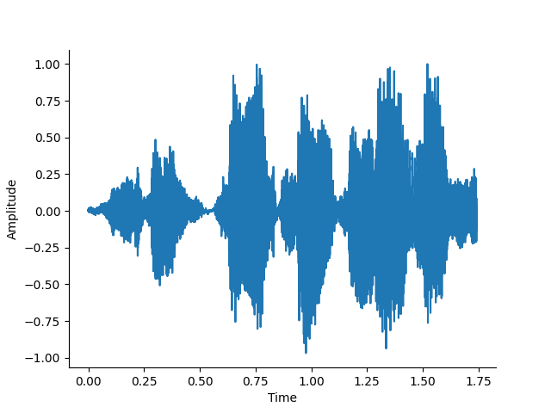
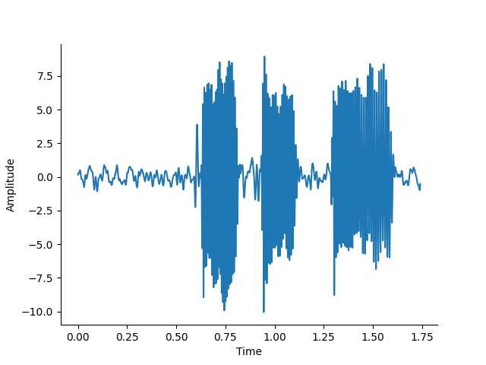
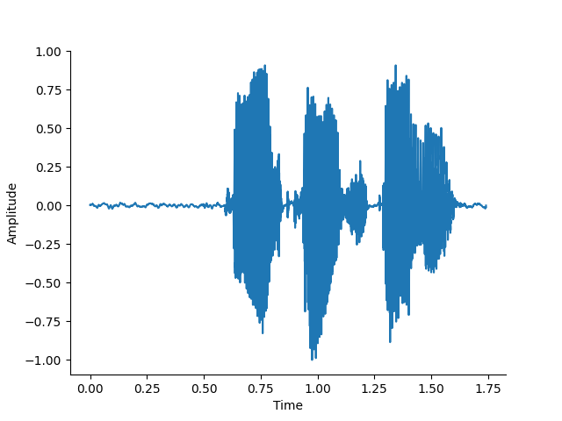
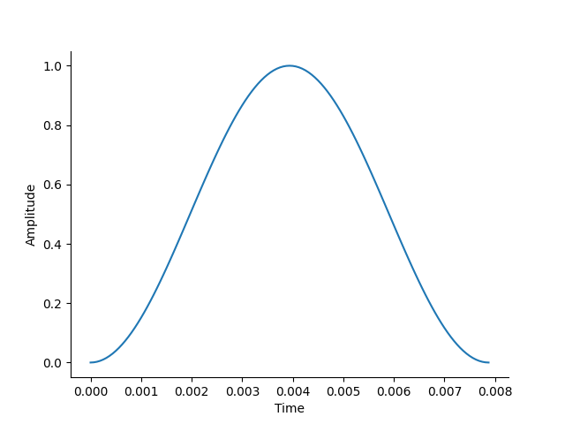
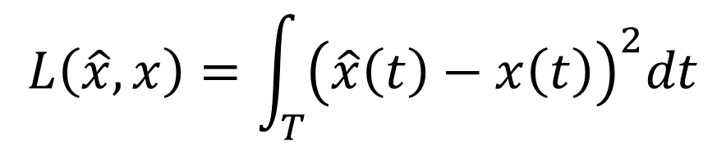
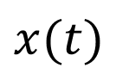
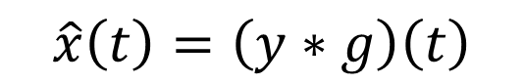
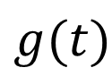
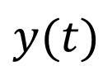
Cách tiếp cận cổ điển
$$L\left(\hat{x},x\right)=\int_{T}{{\left(\hat{x}\left(t\right)−x\left(t\right)\right)}^{2}dt}$$
$$y(t)$$
$$g(t)$$
$$\hat{x}\left(t\right)=\left(y∗g\right)\left(t\right)$$
$$x(t)$$
Notes:
Đầu tiên, em sẽ trình bày về cách tiếp cận cổ điển thường được sử dụng trong điện viễn thông. Cũng xuất phát từ giọng nói có lẫn nhiễu y(t), trong cách tiếp cận này, người ta sử dụng 1 bộ lọc được em gọi là g(t) và tính toán tích chập giữa giọng nói nhiễu với bộ lọc này em thu được giọng nói dự đoán xhat và kết hợp với giọng nói sạch x đã biết em tính toán được giá trị hàm mất mát L được định nghĩa là tích phân của bình phương sai khác giữa giọng nói dự đoán và giọng nói thật

Slide 12
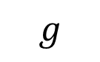
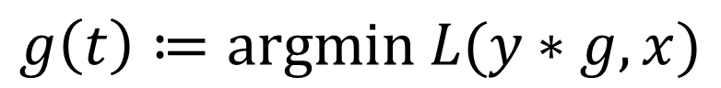
Cách tiếp cận cổ điển
$$g\left(t\right)≔argmin L(y∗g, x)$$
$$g$$
Ưu điểm
Tốc độ nhanh
Tài nguyên yêu cầu thấp
Hiệu quả cao
Nhược điểm
Chỉ hiệu quả cho loại nhiễu có spectrum
ít biến đổi theo thời gian
Notes:
Và mục tiêu của cách tiếp cận này là tìm một bộ lọc g sao cho tối thiểu được hàm mất mát L. Ưu điểm của cách làm này là ... Tuy nhiên sự hiệu quả của nó cũng chỉ giới hạn lại ở các loại nhiễu có các tần số cấu tạo (spectrum) ít biến đổi theo thời gian.

Slide 13
Cách tiếp cận dùng học sâu
Mask số thực trên miền tần số thời gian
Dual signal Transformation LSTM (DTLN) [1]
Mask số phức trên miền tần số thời gian
Full band Sub band Fusion Model (FullSubNet) [2]
[1] Westhausen, N. L., & Meyer, B. T. (2020). Dual-Signal Transformation LSTM Network for Real-Time Noise Suppression. In INTERSPEECH 2020 ISCA (pp. 2477-2481). ISCA.
[2] Hao, X., Su, X., Horaud, R., & Li, X. (2021, June). FullSubNet: A Full-Band and Sub-Band Fusion Model for Real-Time Single-Channel Speech Enhancement. In ICASSP 2021-2021 IEEE International Conference on Acoustics, Speech and Signal Processing (ICASSP) (pp. 6633-6637). IEEE.
Notes:
Để khắc phục hạn chế này, em tìm hiểu về cách tiếp cận học sâu. Trong cách tiếp cận học sâu được chia làm 2 loại: mask trên số thực (tập trung vào biến đổi tần số, ko đụng tới góc quay) và mask số phức (biến đổi cả biên độ lẫn pha). Trong luận văn này mô hình của em sẽ tập trung chủ yếu vào mô hình sử dụng mask số thực.

Slide 14
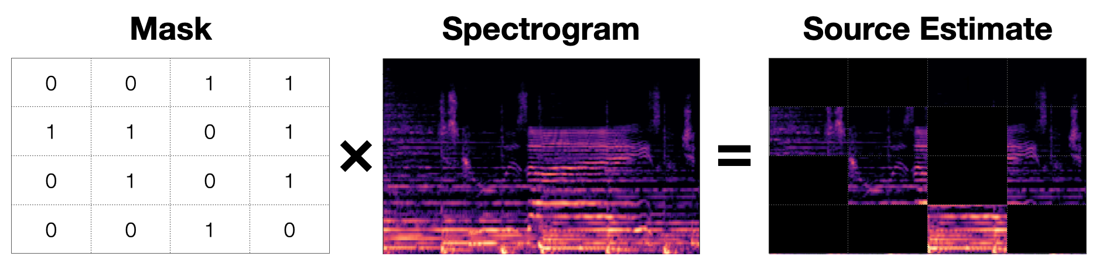
Masking trong cách tiếp cận học sâu
Mask
Âm thanh sau khi nhân mask
Âm thanh
Notes:
Trước khi trình bày về mô hình em sẽ giới thiệu thế nào là masking. Để dễ hình dung hơn, em sẽ lấy ví dụ với mask số thực.
Cho một mask số thực 0-1 và spectrogram của một đoạn âm thanh được thể hiện như hình.
Chia spectrogram trên thành các ô tương ứng với các ô có trong mask, và phân phối giá trị này cho các giá trị có trong ô, ta thu được âm thanh sau khi được mask.
Dễ thấy, các giá trị tại các ô thu được trong spectrogram mới tỉ lệ với giá trị của mask đang được sử dụng.
Nhờ tính chất này, mask số thực được sử dụng để loại bỏ spectrogram của nhiễu ra khỏi spectrogram ban đầu.
Do giá trị được trả về bởi biến đổi Fourier thời gian ngắn là một số phức nên mask số phức cũng hoạt động theo cơ chế tương tự, cụ thể mọi người có thể xem trong LVTN của em ở trang 67.

Slide 15
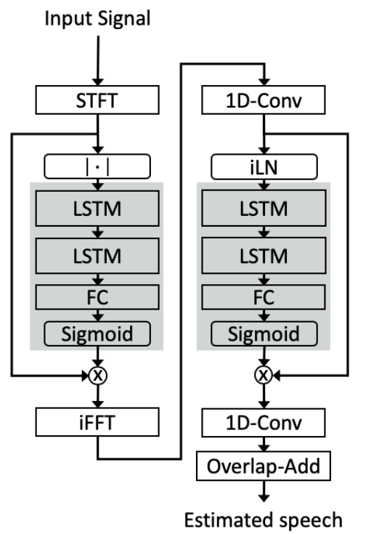
Mô hình Dual signal Transformation LSTM [1]
Phần lọc nhiễu trên miền thuộc tính do mô hình
tự học
Bộ phận lọc nhiễu
[1] Westhausen, N. L., & Meyer, B. T. (2020). Dual-Signal Transformation LSTM Network for Real-Time Noise Suppression. In INTERSPEECH 2020 ISCA (pp. 2477-2481). ISCA.
Notes:
Tiếp theo em sẽ giới thiệu về mô hình sử dụng mask số thực được em tham khảo chỉnh là <tên>.
Mô hình này bao gồm 2 mô hình con chồng lên nhau để lọc nhiễu lần lượt trên biến đổi Fourier thời gian ngắn và trên các thành phần từ học được bởi các lớp tích chập 1 chiều. Cả hai mô hình con này đều sử dụng chung một bộ lọc nhiễu bao gồm 2 LSTM và một lớp FC ở cuối để tạo ra mask lọc nhiễu số thực.

Slide 16
Cách tiếp cận dùng học sâu
Ưu điểm
Có khả năng tổng quát cho nhiều loại nhiễu tương tự nhau
Lọc được các nhiễu tương tự giọng nói
Nhược điểm
Thời gian chạy cao hơn cách tiếp cận cổ điển rất nhiều
Cần nhiều tài nguyên phần cứng
Chất lượng âm thanh sau khi lọc còn thấp
Notes:
Cách tiếp cận theo hướng học sâu này có ưu điểm lọc được nhiều loại nhiễu tương tự nhau và vì lọc nhiễu được tiến hành trên các miền tần số thời gian, do đó có khả năng lọc dc các nhiễu có tần số cấu tạo biến đổi giống như giọng nói (điều này sẽ được thể hiện thông qua phần DEMO của em).
Tuy nhiên, để huấn luyện được và có thể thực thi các mô hình theo hướng tiếp cận này cũng đòi hỏi nhiều tài nguyên hơn và thời gian chạy cũng như huấn luyện nó cũng nhiều hơn, và một điều quan trọng đó chính là chất lượng của giọng nói sau khi lọc vẫn còn khá hạn chế

Slide 17
3. Các đề xuất
Notes:
Nhằm khắc phục phần nào những hạn chế đó, em đề xuất ra các cải tiến của mình

Slide 18
Yêu cầu của mô hình đề xuất
Kích thước nhỏ (parameters < 700000)
Thời gian chạy nhanh (< 8ms)
Đảm bảo chất lượng âm thanh sau khi lọc
Đề xuất mô hình cho phù hợp hơn với mục tiêu
Notes:
Xuất phát từ yêu cầu ứng dụng đối với mô hình lọc nhiễu, mô hình cần phải thỏa mãn các yêu cầu sau
Mô hình cần có kích thước đủ nhỏ (mong muốn của em là < 700000 tham số)
Thời gian chạy của mô hình phải đủ nhanh (< 8ms do các ràng buộc về tính thời gian thực của ứng dụng)
Và điều quan trọng nhất đó là mô hình cần phải đảm bảo được chất lượng âm thanh sau khi lọc
Với tất cả những yêu câu trên, em tiến hành đề xuất mô hình cho phù hợp hơn với mục tiêu

Slide 19
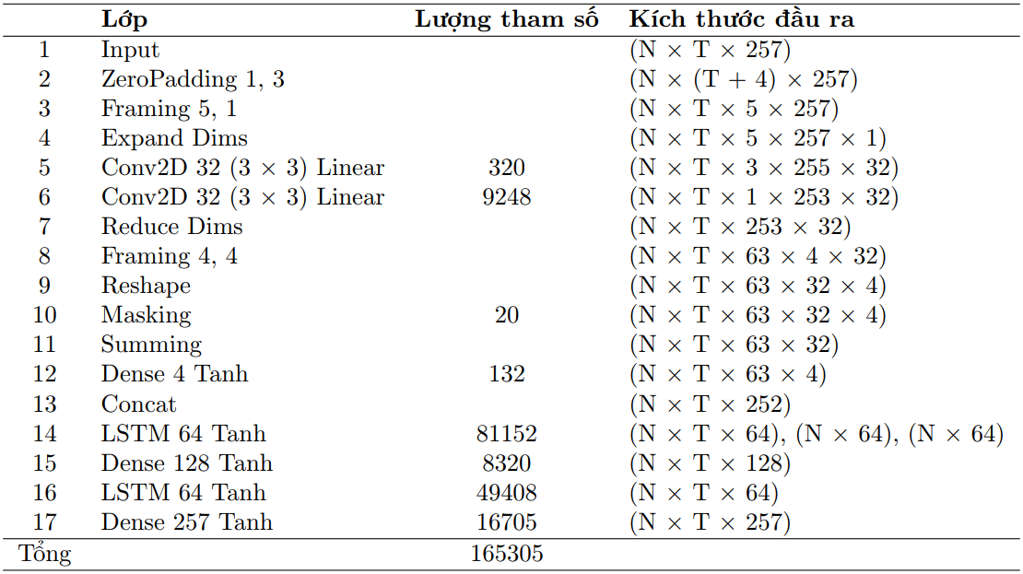
Mô hình đề xuất
STFT
Nén dữ liệu
LSTM
Dense
LSTM
Dense
iSTFT
Bảng 3.1: Cấu trúc của mô hình đề xuất
Notes:
Mô hình đề xuất của em gồm hai phần chính:
Bộ nén dữ liệu
Và bộ lọc nhiễu chính
Với bộ nén dữ liệu, em sử dụng 2 lớp Convolution chồng lên nhau để nhận diện ra các cạnh có trong phổ biên độ của số phức trả về bởi biến đổi Fourier thời gian ngắn để nén dữ liệu và trả về kết quả cho bộ lọc nhiễu.
Bộ lọc nhiễu có cấu tạo bao gồm hai lớp LSTM chồng lên nhau với các lớp Dense xen giữa 2 lớp. Bộ lọc này nhận dữ liệu đã được nén và tiến hành dự đoán mask số thực cho dữ liệu đầu vào

Slide 20
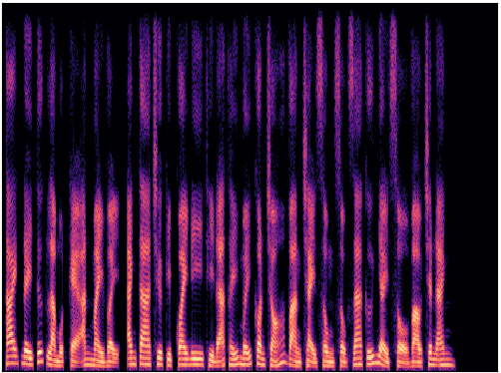
Cơ sở đề xuất hàm tăng cường mất mát
Các thành phần tạo nên chất giọng
Các thành phần âm chính mang thông tin
Notes:
Đề xuất thứ hai của em đối với đề tài này chính là hàm mất mát.
Xuất phát từ thực tế các dữ liệu trả về bởi biến đổi Fourier thời gian ngắn ở các tần số cấu tạo (là phần mang thông tin bên trong giọng nói) sẽ lớn hơn so với các tần số ở đó giá trị của biên độ thấp hơn (ở phần này) chỉ tạo nên chất giọng.
Và ... -> next

Slide 21
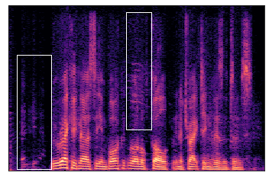
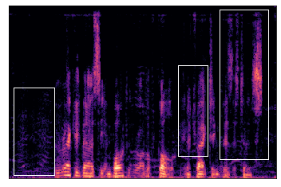
Cơ sở đề xuất hàm tăng cường mất mát
Các hạn chế hiện tại
Các nhiễu vẫn chưa được loại bỏ hoàn toàn
Lọc nhiễu quá mức gây ảnh hưởng lên âm chính
Notes:
Sau các lần kiểm thử mô hình, em nhận thấy rằng các mô hình đã có còn tồn tại một số hạn chế
Các nhiễu vẫn còn tồn tại sau khi lọc và chưa bị loại bỏ hoàn toàn
Mốt số trường hợp lọc nhiễu quá mức gây ảnh hưởng lên âm chính

Slide 22
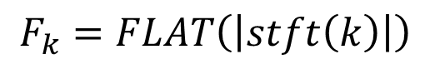
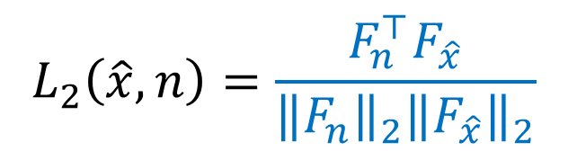
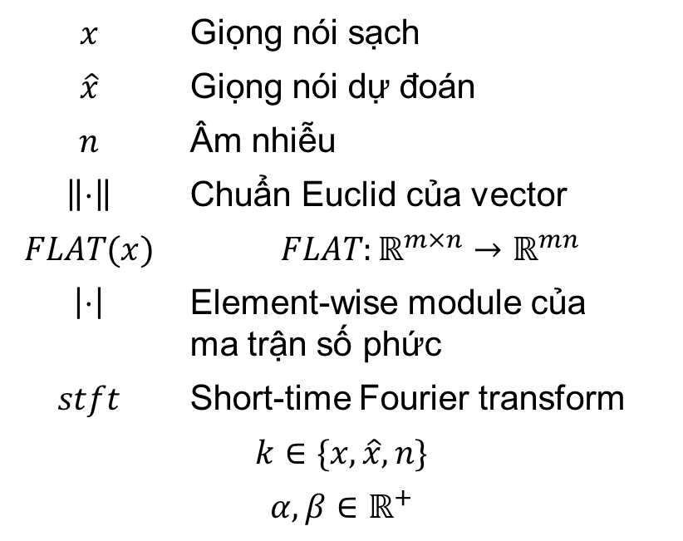
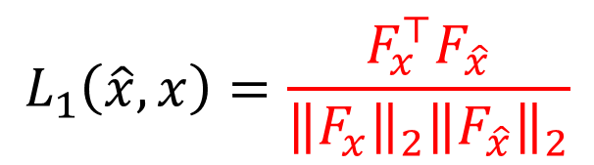
Hàm mất mát đề xuất
$$L\left(\hat{x},x, n\right)=L_{main}\left(\hat{x}, x\right)×\left(\left(1+αL_{1}\left(\hat{x}, x\right)\right)−β\left|L_{2}\left(\hat{x},n\right)\right|\right)$$
$$x$$ | Giọng nói sạch
$$\hat{x}$$ | Giọng nói dự đoán
$$n$$ | Âm nhiễu
$$\left\|⋅\right\|$$ | Chuẩn Euclid của vector
$$FLAT(x)$$ | $$FLAT:ℝ^{m×n}→ℝ^{mn}$$
$$\left|⋅\right|$$ | Element-wise module của ma trận số phức
$$stft$$ | Short-time Fourier transform
$$k∈\{x,\hat{x},n\}$$
$$α,β∈ℝ^{+}$$
$$L_{1}\left(\hat{x},x\right)=\frac{F_{x}^{⊤}F_{\hat{x}}}{{\left\|F_{x}\right\|}_{2}{\left\|F_{\hat{x}}\right\|}_{2}}$$
$$L_{2}\left(\hat{x},n\right)=\frac{F_{n}^{⊤}F_{\hat{x}}}{{\left\|F_{n}\right\|}_{2}{\left\|F_{\hat{x}}\right\|}_{2}}$$
$$F_{k}=FLAT\left(\left|stft\left(k\right)\right|\right)$$
Notes:
Dựa vào các quan sát và nhận định ở trên, em đề xuất hàm mất mát được sử dụng bao gồm
L_main là các hàm mất mát thường được sử dụng trong các bài toán lọc nhiễu âm thanh
L_1, L_2 lần lượt là độ tương tự cosine giữa biến đổi Fourier thời gian ngắn của giọng nói dự đoán so với giọng nói sạch và so với nhiễu
Các hệ số alpha và beta là các hằng số dương và được em chọn là 1 và 2

Slide 23
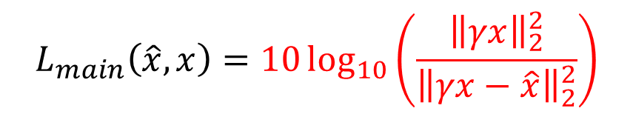
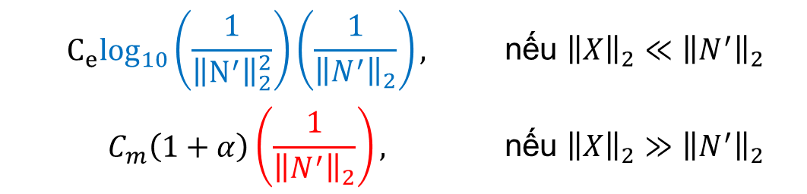
Hàm mất mát đề xuất
$$L\left(\hat{x},x, n\right)=L_{main}\left(\hat{x}, x\right)×\left(\left(1+αL_{1}\left(\hat{x}, x\right)\right)−β\left|L_{2}\left(\hat{x},n\right)\right|\right)$$
$$L_{main}\left(\hat{x},x\right)=10\log_{10}\left(\frac{{\left\|γx\right\|}_{2}^{2}}{{\left\|γx−\hat{x}\right\|}_{2}^{2}}\right)$$
$${\left\|\frac{d}{d\hat{x}}L\left(\hat{x},x,n\right)\right\|}_{2}≤C_{e}\log_{10}\left(\frac{1}{{\left\|N^{′}\right\|}_{2}^{2}}\right)\left(\frac{1}{{\left\|γX+N^{′}\right\|}_{2}}\right)+C_{m}\left(1+α\right)\left(\frac{1}{{\left\|N^{′}\right\|}_{2}}\right)$$
$$C_{e}\log_{10}\left(\frac{1}{{\left\|N^{′}\right\|}_{2}^{2}}\right)\left(\frac{1}{{\left\|N^{′}\right\|}_{2}}\right),$$ | nếu ${\left\|X\right\|}_{2}≪{\left\|N^{′}\right\|}_{2}$
$$C_{m}\left(1+α\right)\left(\frac{1}{{\left\|N^{′}\right\|}_{2}}\right),$$ | nếu ${\left\|X\right\|}_{2}≫{\left\|N^{′}\right\|}_{2}$
Notes:
Để hiểu rõ hơn về hàm mất mát này, em phân tích chuẩn 2 của đạo hàm
Với hàm mất mát chính L_main được định nghĩa như sau (chỉ công thức)
Em thu được chuẩn 2 của đạo hàm hàm mất mát tổng hợp sẽ bị giới hạn bởi công thức bên
Xét các trường hợp ở các epoch đầu, mô hình của em được tối ưu theo hàm tăng cường được em đề xuất
Ngc lại ở các epoch sau, mô hình của em tối ưu theo hàm mất mát L_main

Slide 24
Chuẩn bị dữ liệu
Tiếng Việt | Tiếng Anh
FPT Open Dataset | CHIME
VIVOS | DNS
VLSP 2019 | DEMAND
VIET-TTS
Âm thanh sạch
Lọc
Dữ liệu
huấn luyện
Nhiễu
FreeSound
DEMAND
Hình 3.1: Sơ đồ xây dựng bộ dữ liệu huấn luyện
Notes:
Sau khi đã đề xuất được hàm mất mát cũng như mô hình sẽ được sử dụng, em tiến hành chuẩn bị dữ liệu.
Dữ liệu của em được chia thành hai loại: giọng nói sạch (ko lẫn nhiễu) và âm nhiễu thuần.
Vì dữ liệu về âm thanh sạch được lấy từ các tác vụ khác nên âm này bị lẫn khá nhiễu nhiễu và em cần phải lọc lại các dữ liệu này bằng tay.
Sau khi các dữ liệu đã được lọc, em pha nhiễu vào và thu được tập dữ liệu huấn luyện

Slide 25
Nguồn dữ liệu sạch
Dataset | Kích thước | Mục tiêu | Số loại nhiễu | Giọng nói sạch
DNS | 1 TB | Giảm nhiễu | 150 | 11350
Edinburgh Data | 5 GB | Giảm nhiễu, Text to Speech | 2 | 28
Edinburgh Data | 10 GB | Giảm nhiễu, Text to Speech | 2 | 56
CHIME | 115 GB | Speech to Text, tách giọng nói | 0 | 32
DEMAND | 7.4 GB | Noise Dataset | 18 | 0
Bảng 3.2: Dữ liệu tiếng Anh
Dataset | Kích thước | Mục tiêu | Số file âm thanh
FPT Open Dataset | 1.6 GB | Speech to Text | 15049
VIVOS | 1.4 GB | Speech to Text | 12426
VLSP 2019 | 23 GB | Speech to Text | 160000
VIET-TTS | 5 GB | Speech to Text, Text to Speech | 22884
Bảng 3.3: Dữ liệu tiếng Việt
Notes:
Đây là các nguồn dữ liệu sạch của em.
Vì tài nguyên phần cứng được sử dụng để huấn luyện mô hình khá hạn chế cho nên em chỉ sử dụng bộ dữ liệu tiếng anh (Eidin 56) để làm tập dữ liệu sạch chính.
Và bộ VIVOS được em sử dụng làm âm sạch trong bộ kiểm thử sẽ được trình bày trong phân tiếp theo

Slide 26
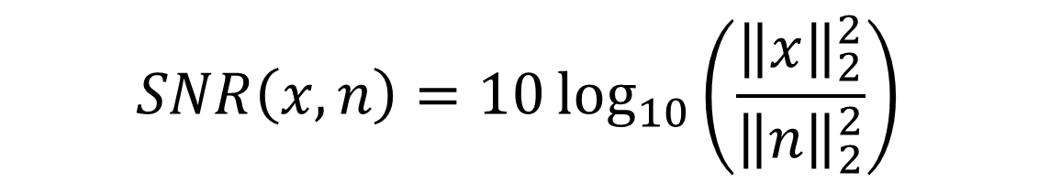
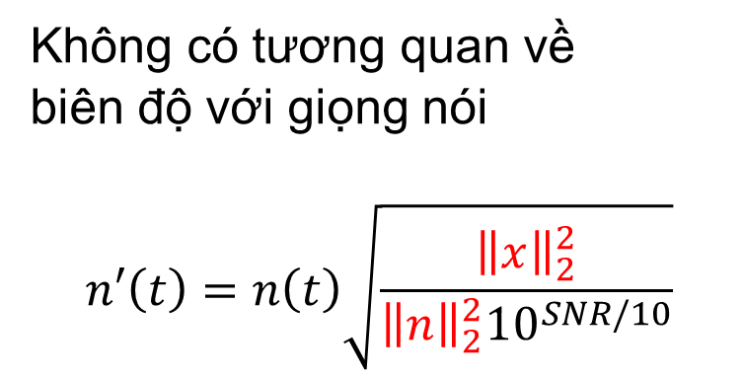
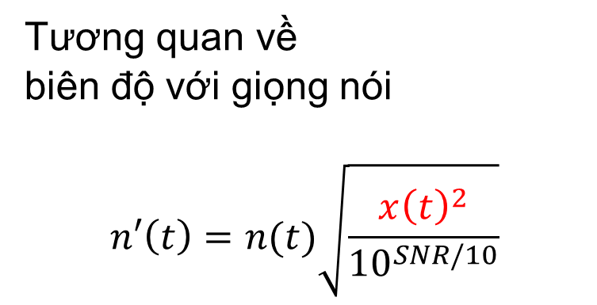
Quá trình pha nhiễu
$$SNR\left(x,n\right)=10\log_{10}\left(\frac{{\left\|x\right\|}_{2}^{2}}{{\left\|n\right\|}_{2}^{2}}\right)$$
Nhiễu tương quan
Nhiễu không tương quan
Tương quan về
biên độ với giọng nói
$$n′\left(t\right)=n(t)\sqrt{\frac{x{\left(t\right)}^{2}}{{10}^{SNR/10}}}$$
Không có tương quan về
biên độ với giọng nói
$$n′\left(t\right)=n\left(t\right)\sqrt{\frac{{\left\|x\right\|}_{2}^{2}}{{{\left\|n\right\|}_{2}^{2}10}^{SNR/10}}}$$
*Mức độ tín hiệu so với nhiễu (Signal to Noise Rate, SNR)
Notes:
Sau khi đã có được nguồn âm sạch, em bắt đầu quá trình pha nhiễu.
Nhiễu được em chia làm hai loại: nhiễu tương quan và nhiễu không tương quan.
Các công thức của hai loại nhiễu này được định nghĩa như sau (chỉ công thức) với x(t) là giọng nói sạch và n(t) là âm nhiễu

Slide 27
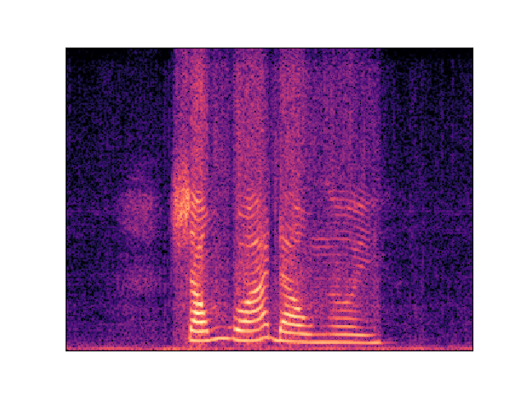
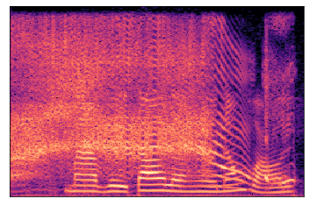
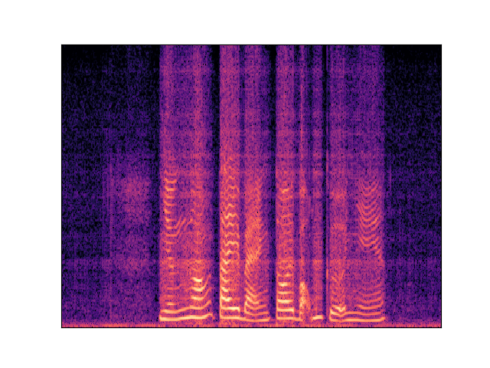
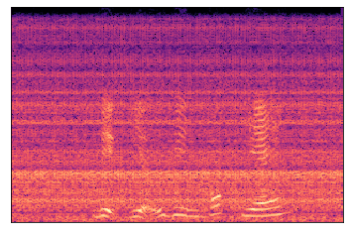
Quá trình trộn nhiễu
Nhiễu tương quan
Nhiễu không tương quan
Notes:
Kết quả của hai loại này được thể hiện như sau.
Rõ ràng, với nhiễu tương quan, khi giọng nói tăng cường độ thì cương độ của nhiễu cũng được tăng theo và khi giọng nói giảm cường độ, cường độ nhiễu cũng sẽ giảm theo, điều này trái ngc với nhiễu không tương quan khi mà việc biến đổi của nhiễu hoàn toàn bị không ảnh hưởng giọng nói.
Các nhiễu này sẽ được trộn với tỉ lệ 3:7 trong bộ dữ liệu huấn luyện.

Slide 28
Đánh giá chất lượng âm thanh
Đánh giá khách quan
(subjective listening test)
Con người là nhân tố đánh giá chất lượng
Dùng khảo sát hoặc mô hình học sâu để đánh giá
Đánh giá chủ quan
(objective quality test)
Dựa vào thống kê và các mô phỏng giả lập (i.e. tần số cảm nhận, ...)
Notes:
Quá trình đánh giá chất lượng âm thanh được chia làm hai loại: kiểm tra khách quan và kiểm tra chủ quan.
Đối với loại kiểm tra khách quan, con người là tiêu chuẩn đánh giá chất lượng. Những ng tiến hành kiểm thử sẽ dùng khảo sát hoặc các mô hình học sâu để dự đoán các đánh giá.
Ngc lại với cách kiểm tra chủ quan, ng kiểm thử sẽ sử dụng các mô hình thống kê và các mô phỏng giả lập để kiểm tra chất lượng của âm thanh.

Slide 29
Đánh giá chủ quan
Khả năng thấu hiểu (intelligibility)
Đo khả năng thấu hiểu của người nghe
Sử dụng tần số cảm nhận (i.e cơ chế nghe của tai)
Chất lượng âm thanh (perceptual quality)
Chất lượng âm thanh khi truyền đi
Sự ảnh hưởng của nhiễu lên âm thanh (i.e tiếng rè, giật, bị mất tiếng, ...)
Notes:
Các tiêu chuẩn để đánh giá âm thanh chủ quan được chia làm 2 tiêu chí chính: khả năng thấu hiểu và chất lượng âm thanh.
Khả năng thấu hiểu được dùng như một thước đo đo khả năng nghe hiểu của một người đối với một đoạn âm thanh
Và chất lượng âm thanh đại diện cho chất lượng của đoạn âm thanh nghe được.

Slide 30
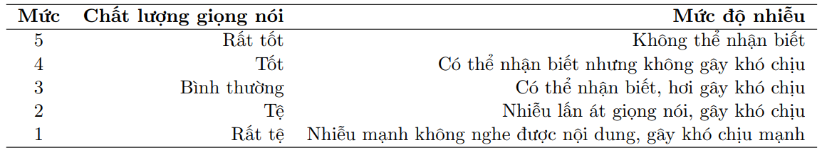
Thang đo chất lượng âm thanh
Bảng 3.4: Độ đo Mean Opinion Scores (MOS) [7]
[7] Streijl, R. C., Winkler, S., & Hands, D. S. (2016). Mean opinion score (MOS) revisited: methods and applications, limitations and alternatives. Multimedia Systems, 22(2), 213-227.
Notes:
Chung quy lại, hầu hết các độ đo được sử dụng trong luận văn này đều cố gắng để quy đổi các giá trị của nó về theo thang đo Mean Opition Scores hay gọi tắt là MOS ngoại trừ STOI sẽ được em trình bày sau.
Thang đo MOS được chia thành 5 mức độ ứng với độ tốt của giọng nói và sự ảnh hưởng của nhiễu có tồn tại bên trong giọng nói.
Càng gần về 5, chất lượng giọng nói càng tốt và mức độ nhiễu càng nhẹ, và ngc lại càng về 1, chất lượng giọng nói càng tệ đi và mức độ nhiễu cũng vì đó mà tăng theo
Các mức độ này có thể được hiểu như trong bảng 3.2.

Slide 31
4. Phát triển ứng dụng và kết quả

Slide 32
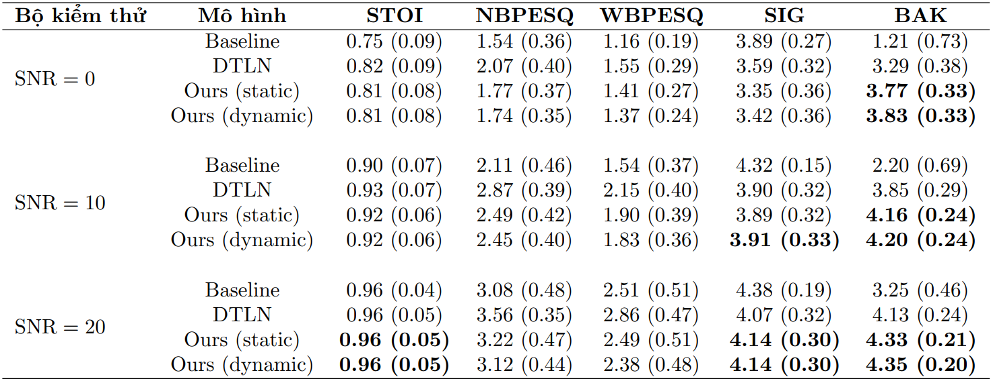
Đánh giá chất lượng
Bảng 4.1: So sánh metrics giữa các mô hình trên tiếng Việt
Notes:
Sau khi đã có dữ liệu, mô hình và hàm mất mát, em tiến hành huấn luyện mô hình và thu được kết quả.
So với mô hình đã có (ở đây em sử dụng DTLN làm mô hình so sánh), chỉ số STOI của mô hình em đạt được tương đương mô hình đã có (độ chênh lệch < 2%).
Chỉ số STOI này mô phỏng lại cơ chế nghe của tai từ đó đánh giá sự tương đồng pearson lên kết quả, do đó khi giọng nói dự đoán càng tiến tới giọng nói sạch chỉ số STOI sẽ càng gần tới 1.
Tuy các chỉ số về chất lượng âm thanh (NBPESQ và WBPESQ) còn kém hơn nhưng ở chỉ số đo khả năng lọc nhiễu BAK, mô hình của em hơn hẳn mô hình đã có ở tất cả mức độ nhiễu trong khi ở một số mức độ nhiễu tầm trung tới thấp vẫn bảo toàn được toàn vẹn giọng nói (thông qua chỉ số SIG)

Slide 33
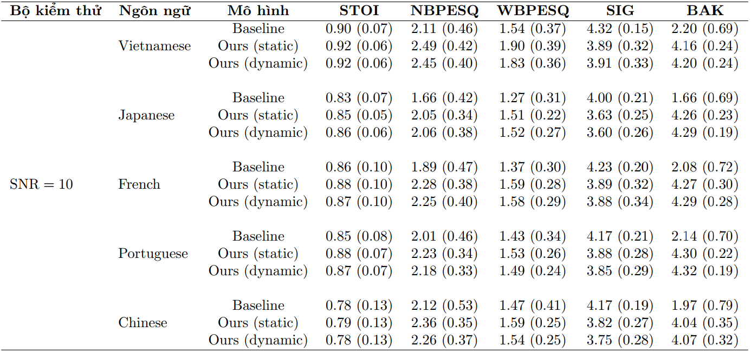
Đánh giá chất lượng
Bảng 4.2: So sánh metrics trên bộ dữ liệu đa ngôn ngữ
Notes:
Nhờ vào sự tương đồng của tiếng Việt so với tiếng Anh mà chất lượng mô hình trên bộ kiểm thử tiếng việt đạt chỉ số cao nhất trong các thứ tiếng.
Tuy nhiên, với một số ngôn ngữ khác như tiếng Trung và tiếng Nhật, sự khác biệt về ngôn ngữ, giọng điệu, độ cao và lượng âm gây ra sự suy giảm khá nhiều về chất lượng của mô hình.
Cụ thể, 3 metrics .... Tiếng nhật đều ở vị trí thấp nhất trong các thứ tiếng, ở 2 metrics còn lại tiếng Trung ở vị trí thấp nhất.
Sự so sánh với các ngôn ngữ khác có thể được tìm thấy ở trang 121

Slide 34
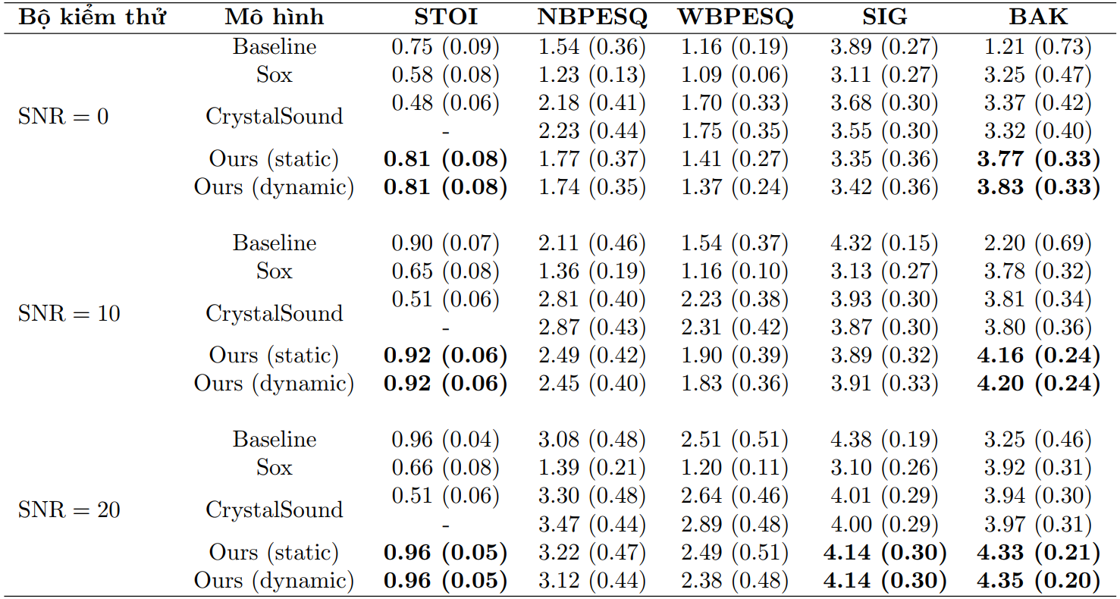
Đánh giá chất lượng
Bảng 4.3: So sánh metrics với các ứng dụng Sox 14.4.2, CrystalSound 0.15.2 (trên) và 1.4.0.0 (dưới) trên tiếng Việt
Notes:
Để có một cái nhìn khách quan hơn nữa về khả năng lọc nhiễu của mô hình, em tiến hành so sánh với một số sản phẩm mã nguồn mở và cả sản phẩm thương mại. Kết quả em thu được khá giống với kết quả em thu được khi so sánh với mô hình đã có.

Slide 35
Lọc nhiễu thời gian thực
Win32 Service
Pipeline lọc nhiễu động
Ứng dụng khác
User mode
Kernel mode
Microphone thật
Microphone ảo
Giọng nói
lẫn tiếng ồn
Giọng nói đã lọc
Hình 4.1: Mô hình luồng dữ liệu của ứng dụng lọc nhiễu thời gian thực
Notes:
Mô hình sau khi được huấn luyện sẽ được em tích hợp vào ứng dụng lọc nhiễu của em. Quá trình lọc nhiễu bên trong ứng dụng được mô tả như sau: ban đầu từ mic thật em thu được giọng nói lẫn tiếng ồn, giọng nói này sau khi đi qua đường ống lọc nhiễu của em sẽ trả về giọng nói đã được lọc, bỏ giọng nói này vào microphone ảo, các ứng dụng khác thông qua mic ảo này trả về kết quả cho người dùng

Slide 36
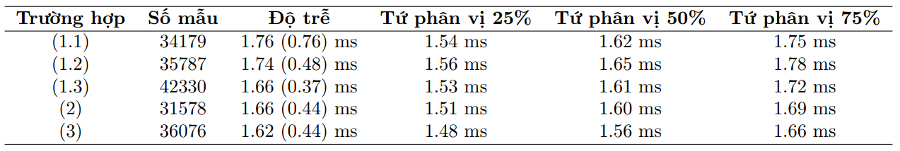
Độ trễ của pipeline
Bảng 4.4: Độ trễ được đo theo các trường hợp
Đang sử dụng Google Meet
(1.1) Chia sẻ màn hình (mở cửa sổ)
(1.2) Chia sẻ màn hình (ẩn cửa sổ)
(1.3) Không chia sẻ màn hình
Đang ghi âm bằng ứng dụng
Không sử dụng ứng dụng nào
Thực nghiệm trên máy CPU 4 cores, không GPU, RAM 4GB
Notes:
Dễ thấy với sơ đồ hoạt động như trên, đường ống lọc nhiễu là thành phần chủ chốt để đảm bảo hệ thống có khả năng hoạt động trong thời gian thực. Do đó, em sẽ tiến hành đo đạc độ trễ của đường ống lọc nhiễu này. Kết quả thu được như bảng 4.4. Trong quá trình đo, em chia các trường hợp kiểm thử thành 3 loại có sử dụng google meet, đang ghi âm bằng ứng dụng của em và không sử dụng ứng dụng nào cả.

Slide 37
Tổng kết
Kết quả đạt được
Thiết kế và ứng dụng mô hình và hàm mất mát đề xuất
Ứng dụng khá hoàn thiện các chức năng cơ bản
Độ trễ, lượng tham số và chất lượng mô hình đạt mức kì vọng
Hạn chế
Phạm vi lọc nhiễu vẫn chưa bao quát rộng
Chỉ đang được huấn luyện với tiếng Anh

Slide 38
DEMO

Slide 39
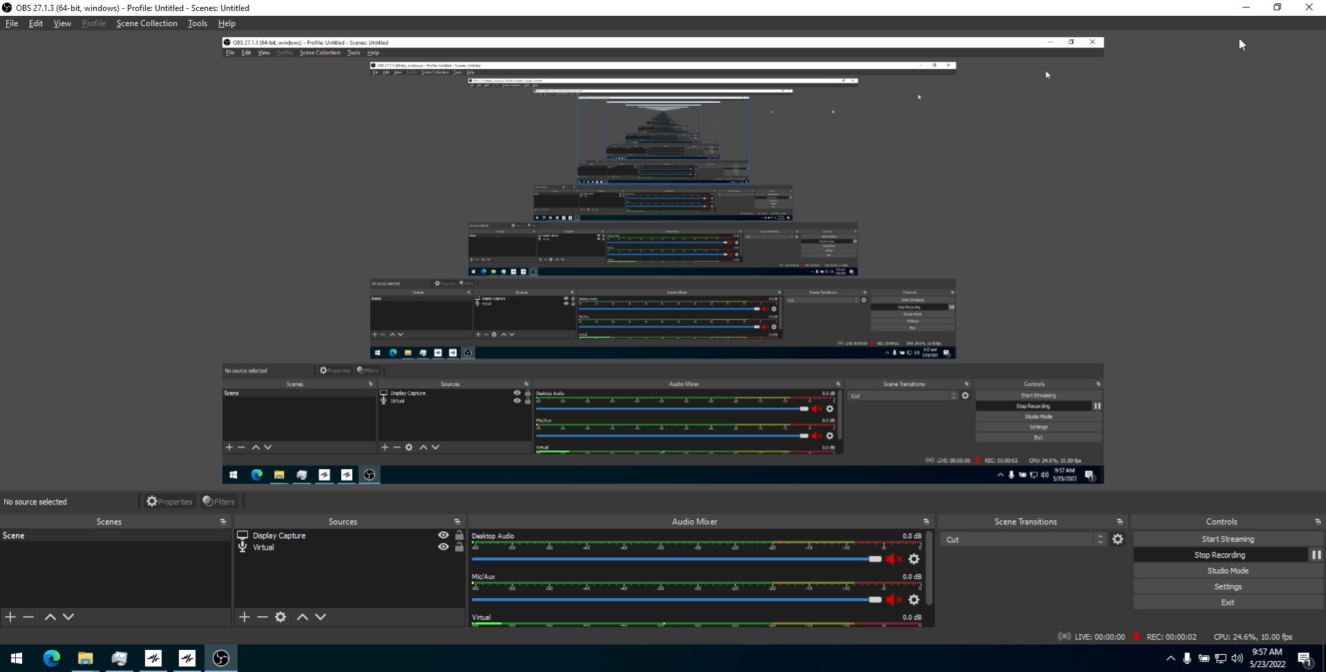

Slide 40
Các tài liệu tham khảo chính
[1] Westhausen, N. L., & Meyer, B. T. (2020). Dual-Signal Transformation LSTM Network for Real-Time Noise Suppression. In INTERSPEECH 2020 ISCA (pp. 2477-2481). ISCA.
[2] Hao, X., Su, X., Horaud, R., & Li, X. (2021, June). FullSubNet: A Full-Band and Sub-Band Fusion Model for Real-Time Single-Channel Speech Enhancement. In ICASSP 2021-2021 IEEE International Conference on Acoustics, Speech and Signal Processing (ICASSP) (pp. 6633-6637). IEEE.
[3] Smyth, T. (2020). Music 175: Psychoacoustics Spring 2020. Music Journal, 3(2), 45-52.

Slide 41
Các tài liệu tham khảo chính
[4] Taal, C. H., Hendriks, R. C., Heusdens, R., & Jensen, J. (2010, March). A short-time objective intelligibility measure for time-frequency weighted noisy speech. In 2010 IEEE international conference on acoustics, speech and signal processing (pp. 4214-4217). IEEE.
[5] Rix, A. W., Beerends, J. G., Hollier, M. P., & Hekstra, A. P. (2001, May). Perceptual evaluation of speech quality (PESQ)-a new method for speech quality assessment of telephone networks and codecs. In 2001 IEEE international conference on acoustics, speech, and signal processing. Proceedings (Cat. No. 01CH37221) (Vol. 2, pp. 749-752). IEEE.
[6] Reddy, C. K., Gopal, V., & Cutler, R. (2021, June). Dnsmos: A non-intrusive perceptual objective speech quality metric to evaluate noise suppressors. In ICASSP 2021-2021 IEEE International Conference on Acoustics, Speech and Signal Processing (ICASSP) (pp. 6493-6497). IEEE.

Slide 42
Các tài liệu tham khảo chính
[7] Streijl, R. C., Winkler, S., & Hands, D. S. (2016). Mean opinion score (MOS) revisited: methods and applications, limitations and alternatives. Multimedia Systems, 22(2), 213-227.

Slide 43
Thách thức
Mô hình lọc nhiễu
Chất lượng âm thanh
Tốc độ xử lý của mô hình
Tài nguyên sử dụng
Ứng dụng
Xử lý thời gian thực
Sử dụng ít tài nguyên
Tính ổn định
Notes:
Là một đề tài mang tính ứng dụng nên việc thiết kế và ứng dụng mô hình vào hệ thống sẽ được em chú trọng. Trong quá trình thực hiện đề tài này, em gặp một số các thách thức như sau: về mô hình, ngoài việc phải đảm bảo chất lượng ......

Slide 44

Tương đồng giữa tiếng Anh và tiếng Việt
Bảng: Các âm trong tiếng Anh và tiếng Việt [8]
[8] Tang, G. (2007). Cross-linguistic analysis of Vietnamese and English with implications for Vietnamese language acquisition and maintenance in the United States. Journal of Southeast Asian American Education and Advancement, 2(1), 3.

Slide 45
Thống kê lượng code được viết
 | Thành phần | Số dòng code
Thử nghiệm mô hình | Mô hình và hàm mất mát | 2876 + 796
 | Chuyển đổi mô hình | 435
Ứng dụng chính | Thư viện | 919
 | Toàn bộ ứng dụng | 1928
Đường ống lọc nhiễu động | Toàn bộ | 658
Tổng |  | 7612
Đếm bằng công cụ cloc tại https://github.com/AlDanial/cloc

Slide 46



Dãy tần số Mel – Mel filters bank [3]
[3] Smyth, T. (2020). Music 175: Psychoacoustics Spring 2020. Music Journal, 3(2), 45-52.
Notes:
Xuất phát từ việc tai người không cảm nhận tần số của âm theo tuyến tính, bằng nhiều nghiên cứu, người ta chỉ ra được, cảm nhận của tai có thể được mô phỏng lại bằng một đường hình dạng log như trong hình được gọi là tần số Mel. Để thuận tiện hơn trong tính toán, người ta lấy cố định các khoảng trong tần số Mel từ đó quy đổi lại về tần số Hz. Các tam giác biểu thị cho trọng số của các tần số tương ứng khi được tổng hợp lại. Một dãy các tam giác như vậy được gọi là Mel filter bank.

Slide 47


Short-time Objective Intelligibility Measure [4]
Chuyển sang
tần số nghe
(tần số Mel, ...)
Hệ số tương quan Pearson
[4] Taal, C. H., Hendriks, R. C., Heusdens, R., & Jensen, J. (2010, March). A short-time objective intelligibility measure for time-frequency weighted noisy speech. In 2010 IEEE international conference on acoustics, speech and signal processing (pp. 4214-4217). IEEE.
Notes:
Sau khi có thể mô phỏng lại được sự cảm nhận của tai đối với âm đầu vào, <tên> được gọi là STOI sử dụng điều này để ước lượng của khả năng nghe hiểu theo của một âm đối với tai người. STOI được tính toán bằng 2 bước chính: chuyển đổi tần số và tính toán correlation.

Slide 48

Chuyển tần số thường sang tần số nghe
Spectrogram ở tần số Hz
Spectrogram ở tần số Mel
Notes:
Ở bước đầu tiên, các âm ở tần số thường Hz được chuyển sang dạng độ nhạy cảm với tần số, có nhiều loại tần số có thể được sử dụng ở bước này, như Bark filter, để dễ hình dung em sẽ sử dụng tần số mel để tính toán ở bước này. Các âm có tần số càng thấp, sự nhảy cảm của tai ngươi đối với âm đó càng cao, nên một số chỗ màu vàng ở các âm thấp được scale rộng trong khi các giá trị ở âm cao hơn bị nén lại như hình.

Slide 49




Hệ số tương quan Pearson
$$A(t,k)$$
$$r\left(A, B\right)=\frac{(A−\overline{A})(B−\overline{B})}{{\left\|A−\overline{A}\right\|}_{2}{\left\|B−\overline{B}\right\|}_{2}}$$
STOI
$$B(t, k)$$
Notes:
Sau khi đã chuyển cả 2 âm cần so sánh sang dạng tần số Mel, bước cuối cùng là tính toán sự hệ số tương tự pearson hay chỉ cố correlation giữa âm đã được chuyển này. Quá trình tính toán này đã được đơn giản hóa nhằm mục đích trình bày, quá trình tính toán chi tiết của độ đo này được em trình bày trong LVTN trang 48

Slide 50




Perceptual Evaluation of Speech Quality [5]
Các yếu tố làm
ảnh hưởng âm thanh
Đường truyền
Spectrogram âm truyền đi $\left|A\right|$
Spectrogram âm nhận được $\left|B\right|$
[5] Rix, A. W., Beerends, J. G., Hollier, M. P., & Hekstra, A. P. (2001, May). Perceptual evaluation of speech quality (PESQ)-a new method for speech quality assessment of telephone networks and codecs. In 2001 IEEE international conference on acoustics, speech, and signal processing. Proceedings (Cat. No. 01CH37221) (Vol. 2, pp. 749-752). IEEE.
Notes:
Để đánh giá tiêu chí về chất lượng âm thanh, em chọn metrics PESQ. Xuất phát từ việc một âm thanh khi truyền đi thông qua môi trường mạng sẽ bị mất mát các gói tin, hay bị nhiễm các nhiễu điện từ xuất hiện bên trong dây dẫn.

Slide 51

Perceptual Evaluation of Speech Quality (PESQ)
Bộ tính toán gián đoạn
$$A(t,k)$$
$$B(t, k)$$
$$PESQ=4.5−0.1d_{sym}−0.0309d_{asym}$$
Notes:
PESQ đánh giá hai yếu tố ảnh hưởng với độ quan trọng khác nhau thông qua việc tính toán gián đoạn D_t(k). Thông qua đó, độ gián đoạn d_sym và d_asym, tổng hợp lại và trả về kết quả cho PESQ. Việc tính toán các chỉ số d_sym và d_asym này khá phức tạp nên em sẽ ko trình bày chi tiết ở đây.

Slide 52


A Non-Intrusive Perceptual Objective Speech Quality Metric [6]
Chất lượng như thế nào?
[6] Reddy, C. K., Gopal, V., & Cutler, R. (2021, June). Dnsmos: A non-intrusive perceptual objective speech quality metric to evaluate noise suppressors. In ICASSP 2021 IEEE International Conference on Acoustics, Speech and Signal Processing (ICASSP) (pp. 6493-6497). IEEE.
Notes:
Để có thể có một cái nhìn bao quát hơn về phản ứng của người nghe sau khi nghe một đoạn âm thanh đã được lọc. Em tìm hiểu độ đo thứ 3 là DNSMOS. Độ đo này mô phỏng lại việc một người sau khi nghe đoạn âm thanh sẽ đánh giá nó như thế nào

Slide 53
A Non-Intrusive Perceptual Objective Speech Quality Metric (DNSMOS)
Chất lượng giọng nói (SIG)
Mô hình
dự đoán
Chất lượng lọc nhiễu (BAK)
Chất lượng chung (OVR)
Notes:
Từ những kết quả thu được bằng survey và bằngcách tiếp cận học sâu, DNSMOS sử dụng một mô hình để dự đoán ra 3 kết quả đánh giá âm thanh bao gồm:
Chất lượng giọng nói SIG
Chất lượng lọc nhiễu BAK
Chất lượng chung OVR
Trong luận văn này, em sẽ chủ yếu tập trung vào hai độ đo SIG và BAK để đánh giá mô hình.

